Slide 1

CHỦ ĐỀ E
CHỦ ĐỀ E
ỨNG DỤNG TIN HỌC
Bài 5: THỰC HÀNH TỔNG HỢP

Slide 2

Khởi động

Slide 3





TRÒ CHƠI
THU HOẠCH TRỨNG GÀ
KHỞI ĐỘNG

Slide 4



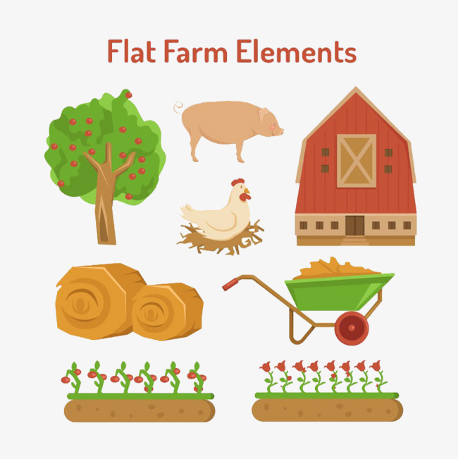


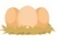
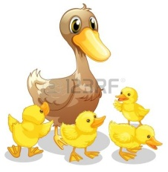
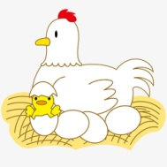

THU HOẠCH TRỨNG GÀ

Slide 5



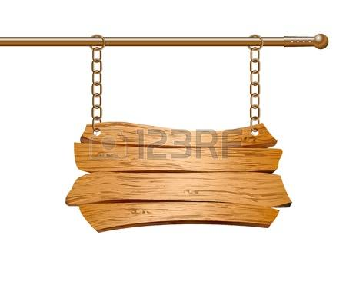

Những chú gà mái của chúng ta đã đẻ rất nhiều trứng. Bạn hãy giúp mình thu hoạch số trứng đó bằng cách trả lời các câu hỏi nhé. Khi bạn trả lời đúng là trứng đã vào giỏ của mình rồi đấy. Nào bắt đầu thôi!
BẮT ĐẦU

Slide 6






Câu 1: Quy tắc viết hàm SUMIF và AVERAGEIF là?
Yeah, Đúng rồi,
bạn giỏi quá!
Ồ, tiếc quá, sai mất rồi!
A. SUMIF(<DL>, <ĐK>, <DL2>); AVERAGEIF(<DL>, <ĐK>, <DL2>)
B. SUMIF(<DL1>, <ĐK>, <DL2>); AVERAGEIF(<DL1>, <ĐK>, <DL2>)
C. SUMIF(<DL>, <ĐK>, <DL>); AVERAGEIF(<DL>, <ĐK>, <DL>)
D. SUMIF(<DL1>, <ĐK>, <DL>); AVERAGEIF(<DL1>, <ĐK>, <DL>)

Slide 7
Câu 2: Nhập câu hỏi tại Trong một bảng tính Excel, em muốn tính trung bình cộng của các giá trị trong cột C mà tương ứng với các giá trị trong cột A là "Xanh". Em sẽ sử dụng hàm nào?
Yeah, Đúng rồi,
bạn giỏi quá!
Ồ, tiếc quá, sai mất rồi!
A : ĐúngA. AVERAGEIF(A:A, "Xanh", C:C)
B. AVERAGEIF(C:C, "Xanh", A:A)
C. SUMIF(A:A, "Xanh", C:C)
D. SUMIF(C:C, "Xanh", A:A)

Slide 8
Câu 3: Hàm AVERAGEIF trả về kết quả dưới dạng gì?
Yeah, Đúng rồi,
bạn giỏi quá!
Ồ, tiếc quá, sai mất rồi!
A. Số thực
B. Số nguyên
C. Chuỗi văn bản
D. Trung bình cộng của các giá trị thỏa mãn điều kiện

Slide 9
Câu 4: Hàm SUMIF không thể sử dụng điều kiện dựa trên
Yeah, Đúng rồi,
bạn giỏi quá!
Ồ, tiếc quá, sai mất rồi!
A. Giá trị
B. Màu sắc ô
C. Định dạng ô
D. Công thức

Slide 10
Câu 5: Hai hàm IF lồng nhau được viết theo quy tắc như thé nào?
Yeah, Đúng rồi,
bạn giỏi quá!
Ồ, tiếc quá, sai mất rồi!
A. IF(<ĐK>, <GT>, IF(<ĐK2>, <GT2>, <GT3>))
B. IF(<ĐK1>, <GT1>, IF(<ĐK>, <GT>, <GT>))
C. IF(<ĐK1>, <GT1>, IF(<ĐK2>, <GT2>, <GT3>))
D. IF(<ĐK1>, <G>, IF(<ĐK2>, <GT>, <GT>))

Slide 11
Câu 6: Hàm COUNTIF có thể sử dụng các toán tử so sánh nào?
Yeah, Đúng rồi,
bạn giỏi quá!
Ồ, tiếc quá, sai mất rồi!
A. =
B. >
C. <
D. Cả A, B, C đều đúng

Slide 12
Câu 7: Nếu muốn đếm số lượng ô trong phạm vi A1:A10 có giá trị lớn hơn 50, em sẽ sử dụng cú pháp nào?
Yeah, Đúng rồi,
bạn giỏi quá!
Ồ, tiếc quá, sai mất rồi!
A. COUNTIF(A1:A10, "=50")
B. COUNTIF(A1:A10, "<50")
C. COUNTIF(A1:A10, ">50")
D. COUNTIF(A1:A10, ">=50")

Slide 13

Oa! Bạn giỏi quá!
Cảm ơn bạn nhé! Đây là một chút quà mình dành tặng bạn.

Slide 14
THỰC HÀNH

Slide 15

HOẠT ĐỘNG NHÓM
(5 phút)
Tìm hiểu yêu cầu của bài thực hành và đưa ra cách để lập được bảng tính theo dõi chỉ số BMI của tổ em?
4. Lọc danh sách các bạn trong diện kết luận khác “Bình thường” và lưu sang một trang tính mới. Sắp xếp danh sách này theo thứ tự giảm dần chỉ số BMI
5. Tạo một trang tính mới và đặt tên là “Thống kê”. Tại trang tính này, thực hiện:
- Thống kê số lượng các bạn theo từng mức kết luận. Vẽ biểu đồ thể hiện tỉ lệ các mức kết luận.
- Tính trung bình cộng cân nặng của các học sinh theo từng mức kết luận. Vẽ biểu đồ so sánh các giá trị trung bình này.

Slide 16
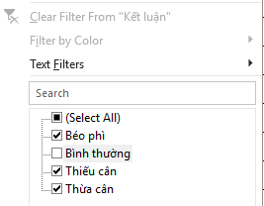
4. Thiết lập tính năng sắp xếp và lọc
- Sao chép kết quả lọc sang trang tính thứ hai, đặt tên trang tính là “DS chua dat chuan”
- Lọc dữ liệu: Tại cột Kết luận, bỏ đánh dấu tại ô “Bình thường” rồi chọn OK.
Bỏ dấu tích ô
“Bình thường”

Slide 17
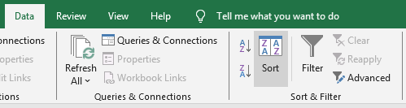
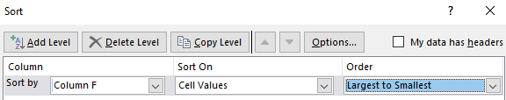
* Thiết lập sắp xếp và lọc dữ liệu
1. Chọn Data
2. Chọn Sort
Chọn cột cần sắp xếp
Chọn kiểu sắp xếp

Slide 18
5. Tạo bảng tính thống kê
- Tai ô B3 nhập công thức:
=countif(‘DS to 1’!$G$3:$G$12,A3)
Trong đó:
+ ‘DS to 1’ tên trang tính cần truy cập đến phải đặt trong cặp dấu nháy đơn nếu có chứa dấu cách.
+ Dấu “!” để phân cách giữa tên trang tính và vùng ô trong trang tính tương ứng.
+ $G$3:$G$12: vùng ô có địa chỉ tuyệt đối trong danh sách “DS to 1”.

Slide 19
5. Tạo bảng tính thống kê
- Tính trung bình cộng cân nặng theo từng mức của cột Kết luận
=AVERAGEIF(‘DS to 1’!$G$3:$G$12,A3, ‘DS to 1’!$D$3:$D$12)
Trong đó:
+ ‘DS to 1’ tên trang tính cần truy cập đến phải đặt trong cặp dấu nháy đơn nếu có chứa dấu cách.
+ Dấu “!” để phân cách giữa tên trang tính và vùng ô trong trang tính tương ứng.
+ $G$3:$G$12: vùng ô có địa chỉ tuyệt đối trong danh sách “DS to 1”.

Slide 20
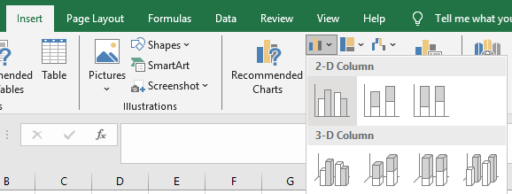
5. Tạo bảng tính thống kê
- Tạo biểu đồ cột so sánh trung bình cân nặng theo các mức “Kết luận”
1. Chọn Insert
2. Chọn Insert Column or Bar Chart
3. Chọn kiểu biểu đồ

Slide 21


HOẠT ĐỘNG CÁ NHÂN
(20 phút)
Thực hành lập bảng tính theo dõi chỉ số BMI của các thành viên trong tổ của em theo các yêu cầu trên
THỰC HÀNH

Slide 22







Giải Grand Slam đầu tiên trong năm là giải nào?
A
Sông Bến Hải và sông Thạch Hãn nằm ở tỉnh nào?
C
Austrlia mở rộng
Wimbledon
Quảng Bình
Quảng Ninh
Roland Garos
Mỹ mở rộng
Quảng Trị
Quảng Ngãi
C
Cùng với Hà Nội T&T (vô địch V-League 2010), CLB u nào của Việt Nam tham dự AFC Cup 2011?
Trong các cây cầu sau, cầu nào là cầu xoay?
C
LUYỆN TẬP
Hoàng Anh Gia Lai
SHB Đà Nẵng
Cầu Thanh Trì
Cầu Thị Nại
Sông Lam Nghệ An
Becamex Bình Dương
1. Tạo bảng tính mới
2. Thiết lập định dạng điểm số môn Toán, Văn chỉ nhập được số thập phân trong khoảng từ 0 đến 10.
3. Nhập ít nhất thông tin của 5 bạn trong lớp vào bảng.
4. Thiết lập chế độ lọc dữ liệu.
5. Sắp xếp các bạn theo thứ tự tăng dần của tổng điểm.
Cầu Sông Hàn
Cầu Cần Thơ
D
AFC Asian Cup 2011 được tổ chức tại quốc gia nào?
Đại Ngu là quốc hiệu của triều đại nào?
B
Iraq
Hàn Quốc
Triều Ngô
Triều Hồ
Nhật Bản
Qatar
Các chúa Nguyễn
Nhà Tây Sơn
B
Đội nào lên ngôi vô địch AFC Asian Cup 2011 tổ chức tại Qatar?
A
Các vua Hùng đặt quốc hiệu nước ta là gì?
Uzbekistan
Nhật Bản
Văn Lang
Âu Lạc
Hàn Quốc
Australia
Vạn Xuân
Đại Việt
A
Ai là nhạc sĩ Việt Nam đầu tiên viết opera với tác phẩm “Cô sao” và sau đó là “Người tạc tượng”?
An Dương Vương đặt quốc hiệu nước ta là gì?
D
Đỗ Nhuận
Hoàng Vân
Đại Việt
Vạn Xuân
Trần Hoàn
Trọng Đài
Đại Cồ Việt
Âu Lạc
A
NHÓM ỨNG DỤNG CÔNG NGHỆ THÔNG TIN VÀO DẠY HỌC VÀ QUẢN LÝ CÓ MẤY ADMIN
2
3
4
1
B
12
S
D
S
s
C
13
S
s
D
s
B
14
S
D
S
s
B
15
D
s
S
s
B
16
S
s
D
s
B
19
B
17
S
D
S
D
S
s
S
s
18
20
A
A
D
s
D
s
S
s
S
s

Slide 23
Giải Grand Slam đầu tiên trong năm là giải nào?
A
Sông Bến Hải và sông Thạch Hãn nằm ở tỉnh nào?
C
Austrlia mở rộng
Wimbledon
Quảng Bình
Quảng Ninh
Roland Garos
Mỹ mở rộng
Quảng Trị
Quảng Ngãi
C
Cùng với Hà Nội T&T (vô địch V-League 2010), CLB u nào của Việt Nam tham dự AFC Cup 2011?
Trong các cây cầu sau, cầu nào là cầu xoay?
C
VẬN DỤNG
Hoàng Anh Gia Lai
SHB Đà Nẵng
Cầu Thanh Trì
Cầu Thị Nại
Sông Lam Nghệ An
Becamex Bình Dương
Mở bảng tính lưu điểm của các thí sinh và tạo trang tính “Thống kê” trong hội thi văn nghệ của nhà trường theo yêu cầu:
+ Thống kê số lượng thí sinh đạt giải khác nhau. Vẽ biểu đồ thể hiện tỉ lệ các thí sinh đạt giải khác nhau.
+ Tính điểm trung bình của từng giám khảo đã cho tất cả thí sinh. Vẽ biểu đồ so sánh điểm trung bình đã cho của từng giám khảo.
Cầu Sông Hàn
Cầu Cần Thơ
D
AFC Asian Cup 2011 được tổ chức tại quốc gia nào?
Đại Ngu là quốc hiệu của triều đại nào?
B
Iraq
Hàn Quốc
Triều Ngô
Triều Hồ
Nhật Bản
Qatar
Các chúa Nguyễn
Nhà Tây Sơn
B
Đội nào lên ngôi vô địch AFC Asian Cup 2011 tổ chức tại Qatar?
A
Các vua Hùng đặt quốc hiệu nước ta là gì?
Uzbekistan
Nhật Bản
Văn Lang
Âu Lạc
Hàn Quốc
Australia
Vạn Xuân
Đại Việt
A
Ai là nhạc sĩ Việt Nam đầu tiên viết opera với tác phẩm “Cô sao” và sau đó là “Người tạc tượng”?
An Dương Vương đặt quốc hiệu nước ta là gì?
D
Đỗ Nhuận
Hoàng Vân
Đại Việt
Vạn Xuân
Trần Hoàn
Trọng Đài
Đại Cồ Việt
Âu Lạc
A
NHÓM ỨNG DỤNG CÔNG NGHỆ THÔNG TIN VÀO DẠY HỌC VÀ QUẢN LÝ CÓ MẤY ADMIN
2
3
4
1
B
12
S
D
S
s
C
13
S
s
D
s
B
14
S
D
S
s
B
15
D
s
S
s
B
16
S
s
D
s
B
19
B
17
S
D
S
D
S
s
S
s
18
20
A
A
D
s
D
s
S
s
S
s

Slide 24

延迟符
At
Home
* Học bài, ôn tập kiến thức đã học;
* Lập bảng tính lưu điểm của các thí sinh và tạo trang tính “Thống kê” trong hội thi văn nghệ của nhà trường .
* Tìm hiểu yêu cầu và chuẩn bị nội dung cho bài thực hành dự án.

